Slide 1
ДЕВІЗ ШКОЛИ МОЛОДОГО ВЧИТЕЛЯ:
ЄДНІСТЬ - У МЕТІ,
СВОБОДА – У ТВОРЧОСТІ,
У ВСЬОМУ – ЛЮБОВ !

Slide 2
Завдання Школи молодого вчителя: - допомога становленню, психологічній адаптації та реалізації індивідуального творчого потенціалу молодих вчителів; - сприяння постійному творчому зростанню, формуванню педагогічної майстерності; - допомога у плануванні та організації роботи з питань модернізації освітнього процесу; - впровадження передових методів навчання; - допомога у виборі молодими педагогами оптимальних форм, методів і засобів навчання

Slide 3
Засідання №1 Школи молодого вчителя : 1. Ознайомлення з методикою складання календарних та поурочних планів. 2. Ознайомлення молодих педагогів з «Методичними рекомендаціями щодо заповнення Класного журналу учнів початкових класів Нової української школи (наказ МОНУ від 02.09.2020 р.№1096). 3. Ознайомлення з Інструкцією з ведення класних журналів 1-4 класів НУШ, 5 -11 класів.

Slide 4
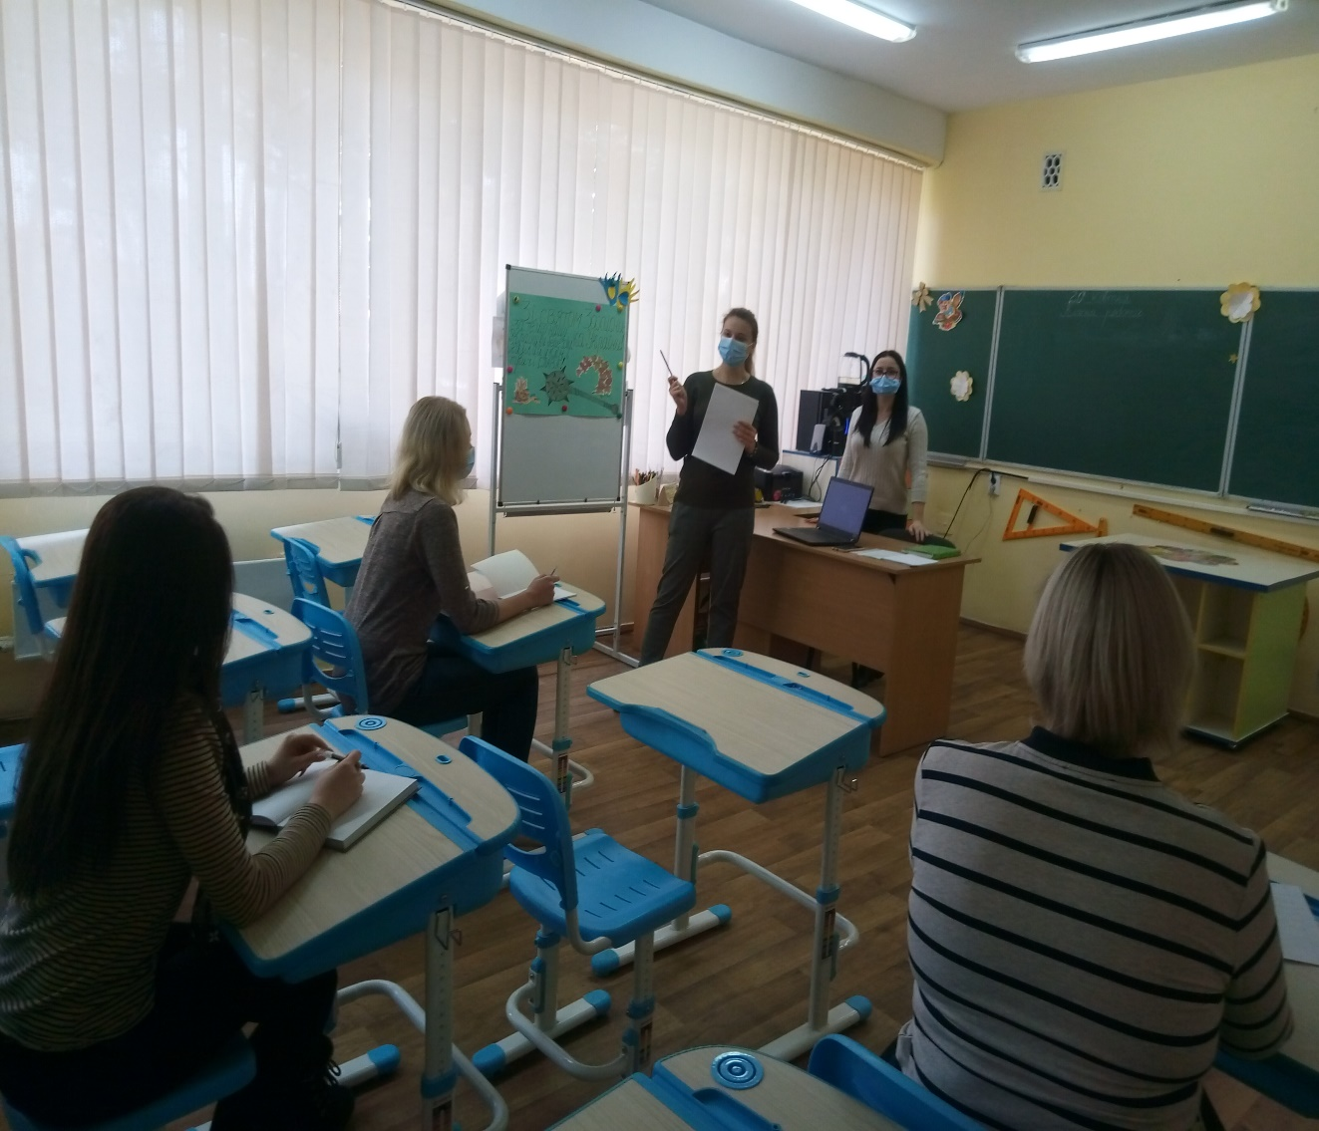
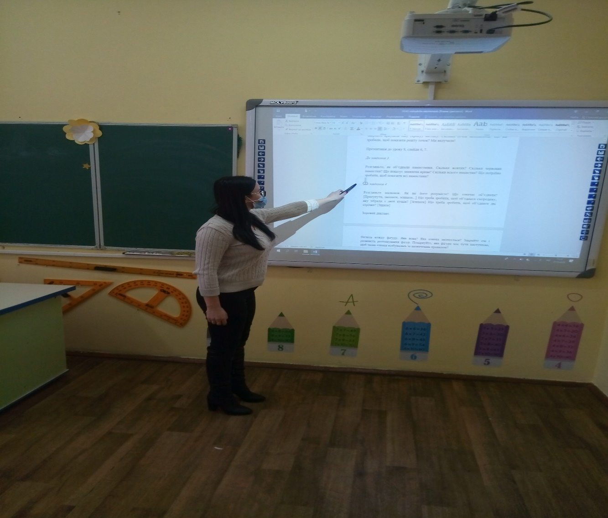
Вчителі початкових класів Ященко Т.О. та Скопенко Д.О. представляють до розгляду календарне планування для 1-х класів за програмою О.Савченко

Slide 5
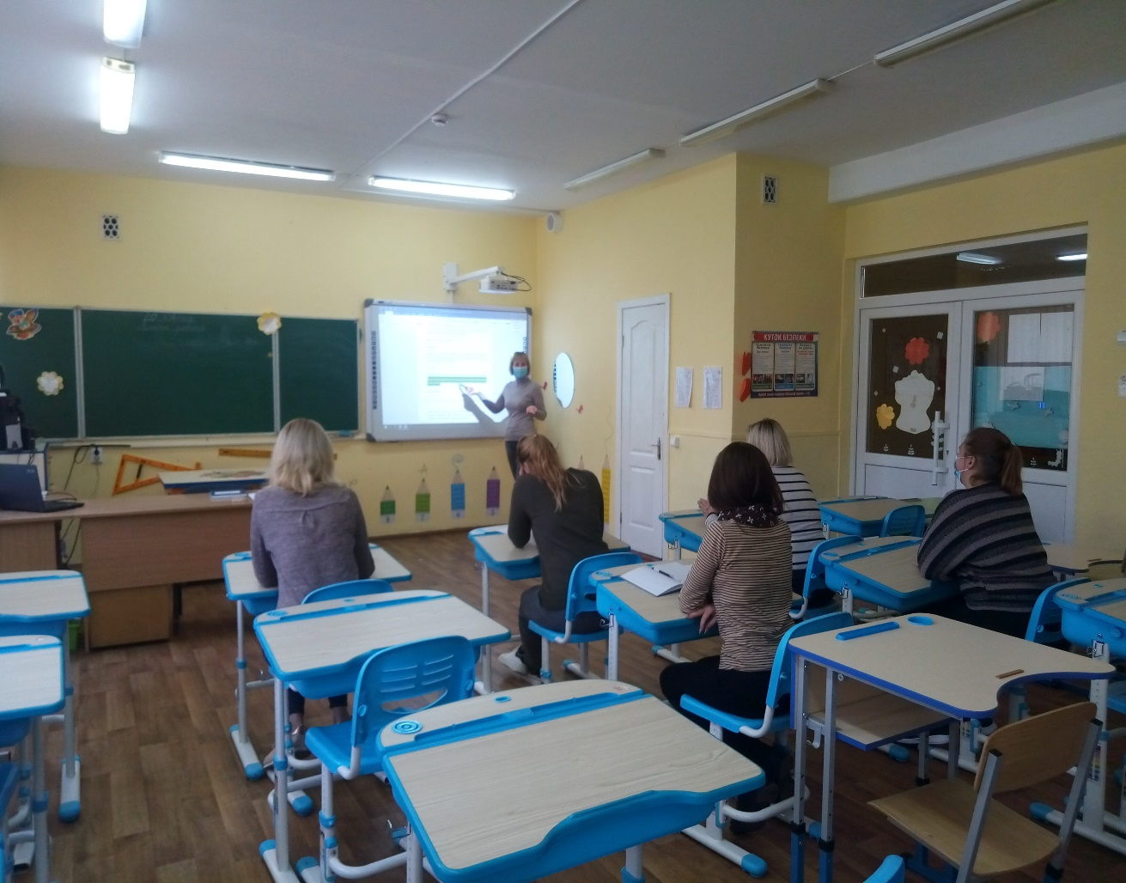
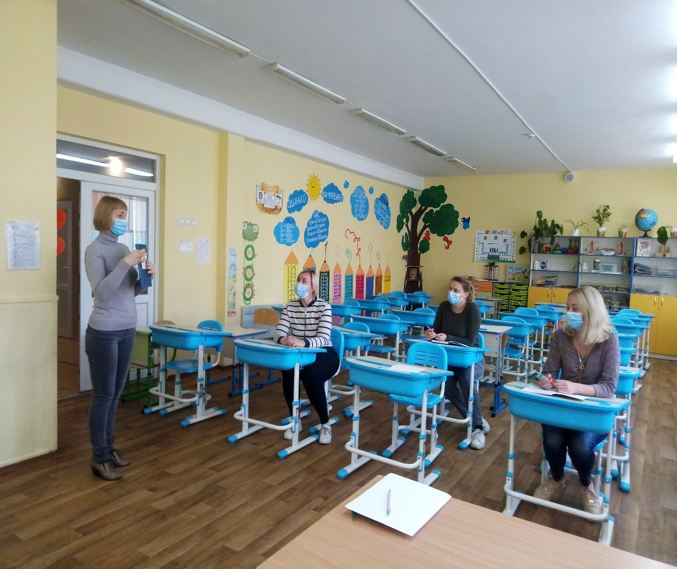
Проведення інструктажу з ведення Класного журналу для молодих педагогів початкових класів заступником директора ПШ Хоменко Н.О.

Slide 6
Засідання №2 Школи молодого вчителя : 1. Ознайомлення молодих педагогів з вимогами до сучасного уроку. 2. Практичне завдання : конструювання педагогами різних типів уроків.

Slide 7
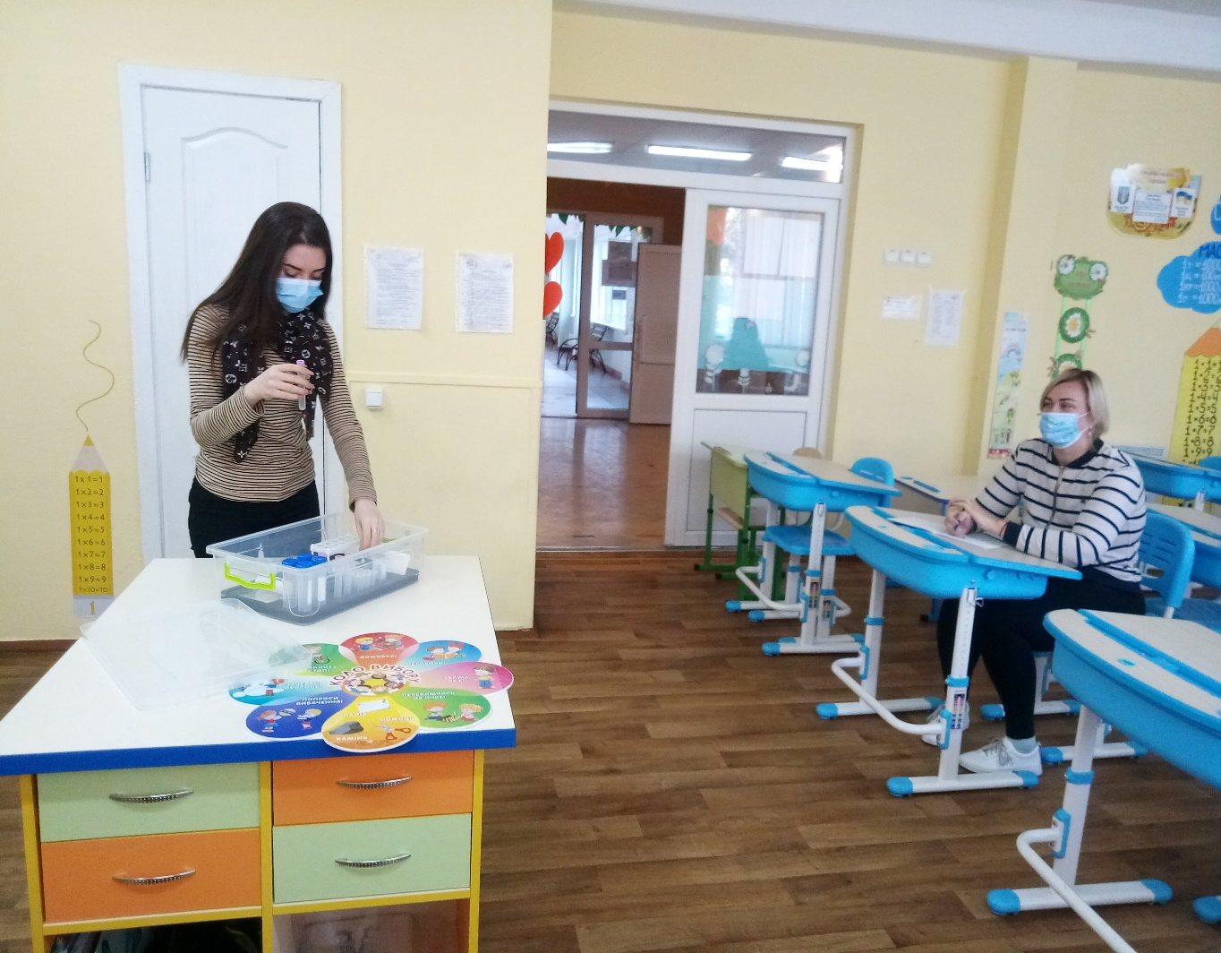
Вчителі початкових класів Скопенко Д.О. та Яковина В.О. представляють результати власних напрацювань з конструювання різних типів уроків

Slide 8
Успіхів на педагогічній ниві вам, молоді педагоги!

